Slide 1
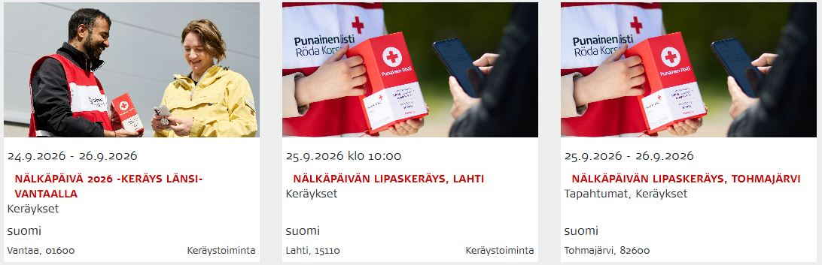
Oma Röda Korset i nödhjälpinsamlingar

Slide 2
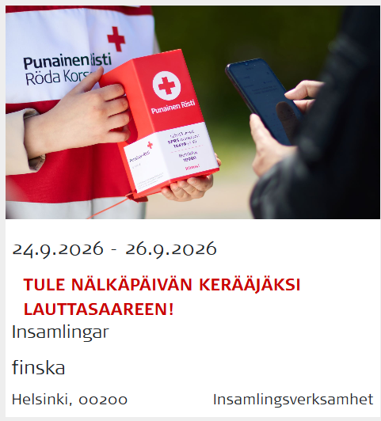
Innehållet i anvisningen:
Att skapa ett insamlingsevenemang
Användning av frivilliguppgifter i rekryteringen
Utnyttjande av grupper i koordineringen av insamlare
Utnyttjande av OMAs kommunikations- och filtreringsverktyg för att informera om insamlingen
Att styra nya bössinsamlare till OMA (skapa en insamlarprofil)

Slide 3
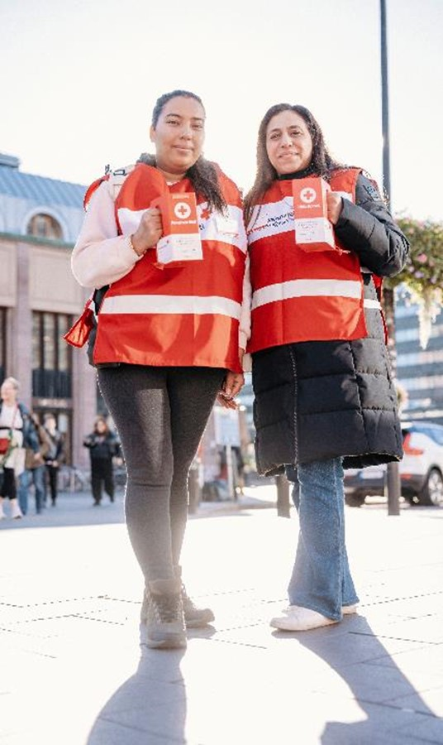
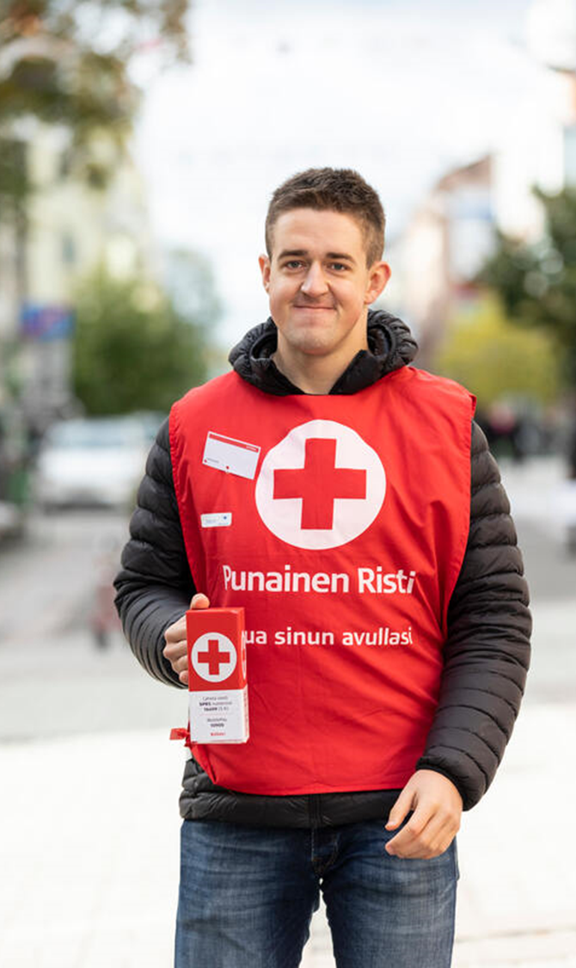
Evenemangssökningen i Oma är ett viktigt verktyg vid rekrytering av insamlare.
Det är viktigt att det finns en evenemangsannons i Oma för varje orts insamling.
Följ anmälningarna från nya frivilliga i Oma
Se till att nya frivilliga tas väl emot. Kontakta dem så snart som möjligt.
Uppmuntra insamlarna att skapa en profil i Oma, så att det är lätt att kontakta dem även i framtiden.

Slide 4
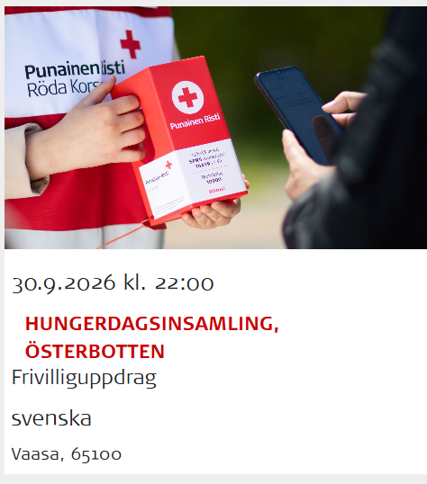
Skapa en evenemangsannons för insamlingen i OMA
  Ange verksamhetsform som insamlingsverksamhet och typ som insamlingar.
  Ange också insamlingsorten i evenemangets rubrik, till exempel Venezuela-insamling i Kaitalahti.
  Gör språkvversioner av annonsen även på finska och engelska, så att den också når personer med olika språk.
  Använd endast Omas anmälningsverktyg för att ta emot anmälningar. Då får du också uppgifter om dem som inte har en profil i Oma och kan nå förra årets insamlare.
  Kom ihåg att dela evenemangslänken i sociala medier och i annan kommunikation!

Slide 5
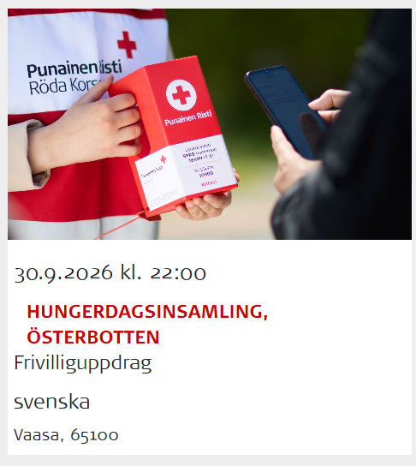
Använd frivilliguppgifter i rekryteringen
Skapa en frivilliguppgift för bössinsamling i OMA som kan vara tillgänglig året runt.
Erbjud också andra frivilliguppgifter där ni behöver extra händer.

Slide 6
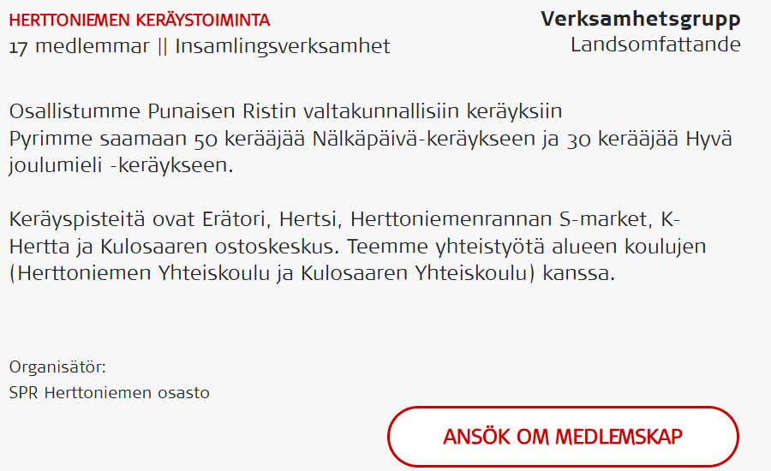
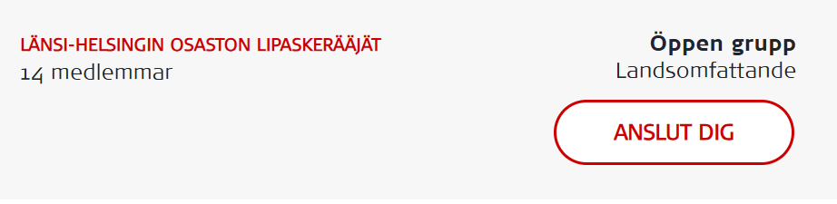
Utnyttja grupper i koordineringen av insamlare
Skapa en öppen grupp i OMA för avdelningen för insamlingar.
Uppmana insamlarna att gå med i gruppen
Du kan kommunicera med insamlare i grupper, till exempel Korsos avdelnings frivilliga inom insamlingsverksamheten
  En verksamhetsgrupp kräver godkännande för medlemskap, vilket gör att du ser alla uppgifter om insamlaren
  Till en öppen grupp kan man ansluta sig direkt, och du ser insamlarnas e‑postadresser

Slide 7
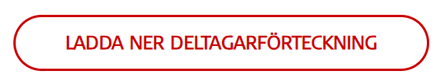
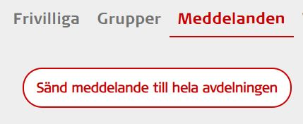
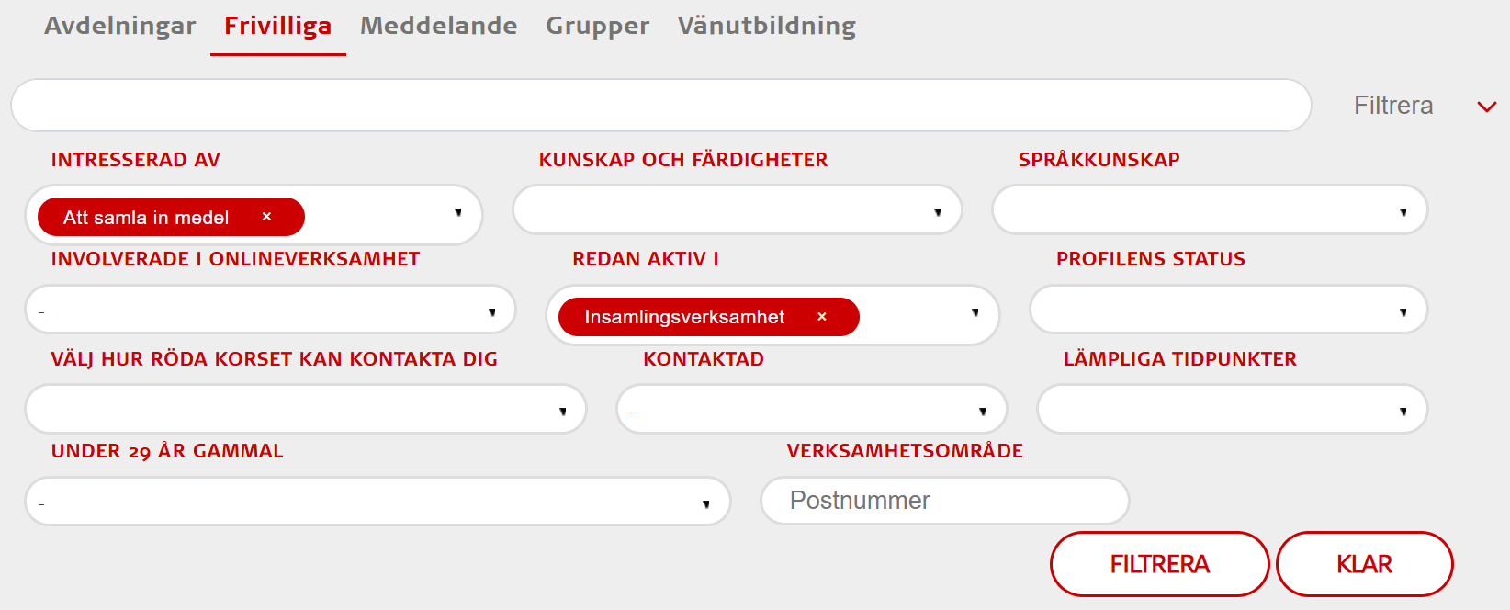
Utnyttja OMAs filtrerings- och kommunikationsverktyg för att informera om Hungerdagen
Filtrera och kommunicera riktat
Skicka e-post till de anmälda
Kommunicera med hela avdelningen eller medlemmarna i gruppen
Du kan i OMA filtrera fram dem som har angett att de är aktiva i insamlingsverksamhet och/eller dem som är intresserade av att samla in medel, och skicka meddelanden till dem.
De som har anmält sig till evenemanget når du genom att ladda ner deltagarlistan från OMA och skicka e‑post till dem.
Berätta om insamlingen för hela avdelningen. Länka också till ert evenemang i meddelandet.
I gruppen kan du kommunicera med insamlarna och medlemmarna i gruppen kan delta i diskussionen.

Slide 8
Styr nya bössinsamlare till OMA
Tacka alla som deltog i insamlingen och uppmuntra dem att skapa en profil i OMA samt kryssa i att de är aktiva i insamlingsverksamhet. Då blir det lättare att bjuda in dem igen till nästa insamling.
Uppmuntra insamlarna att gå med i er avdelnings grupp, till exempel Korsos avdelnings insamlingsfrivilliga, så når ni dem även via den kanalen i fortsättningen.

